Slide 1

Web工程项目WeFly
——第16组陈述报告
报告人：吕勇键

Slide 2
01
05
Web需求分析
Web应用构建
目
录
Web应用建模
02
06
Web应用测试与运维
Web应用架构
03
07
Web应用性能和可用
性分析与调优
04
Web应用设计
08
Web应用安全性分析

Slide 3
5
PART FIVE
Web应用构建

Slide 4
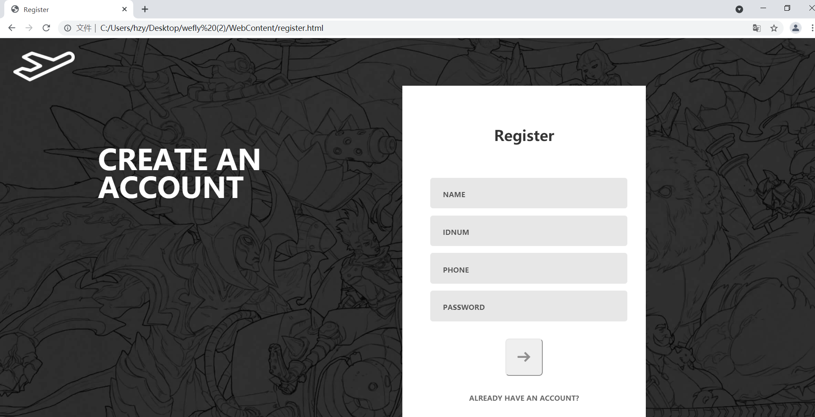
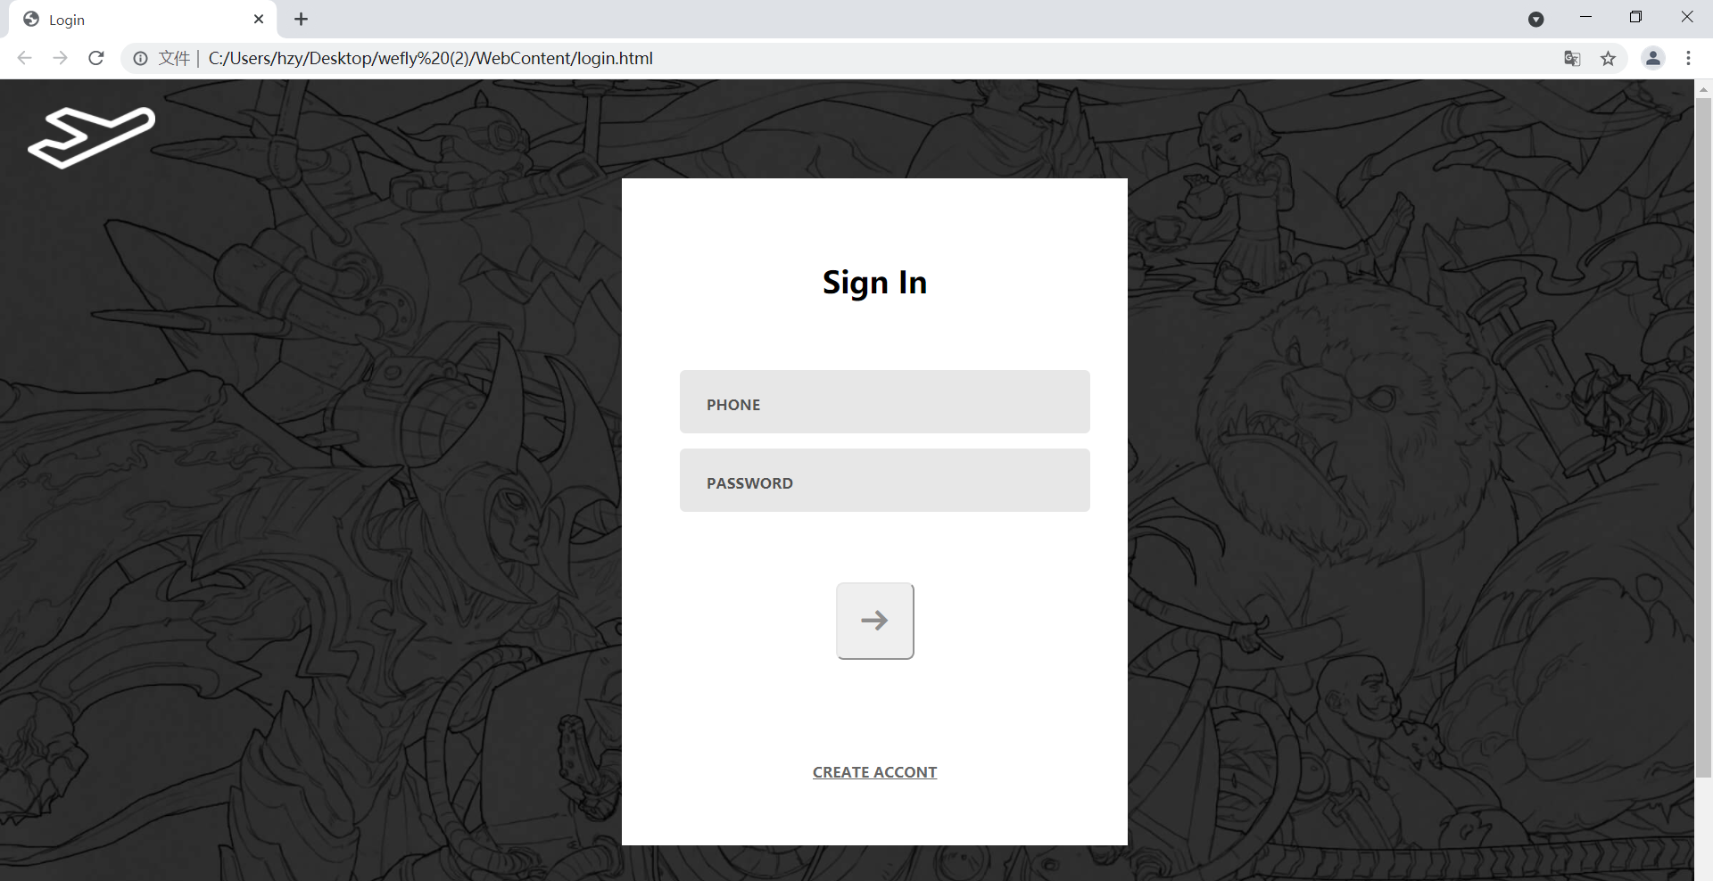
Web应用构建
登录/注册
登录和注册页面是对数据库进行存储读取操作，注册页面通过获取text下的内容执行sql存储语句进行存储，然后在登录界面填写时与数据库进行交互，查看是否有这用户数据，并决定下一步的运行。

Slide 5
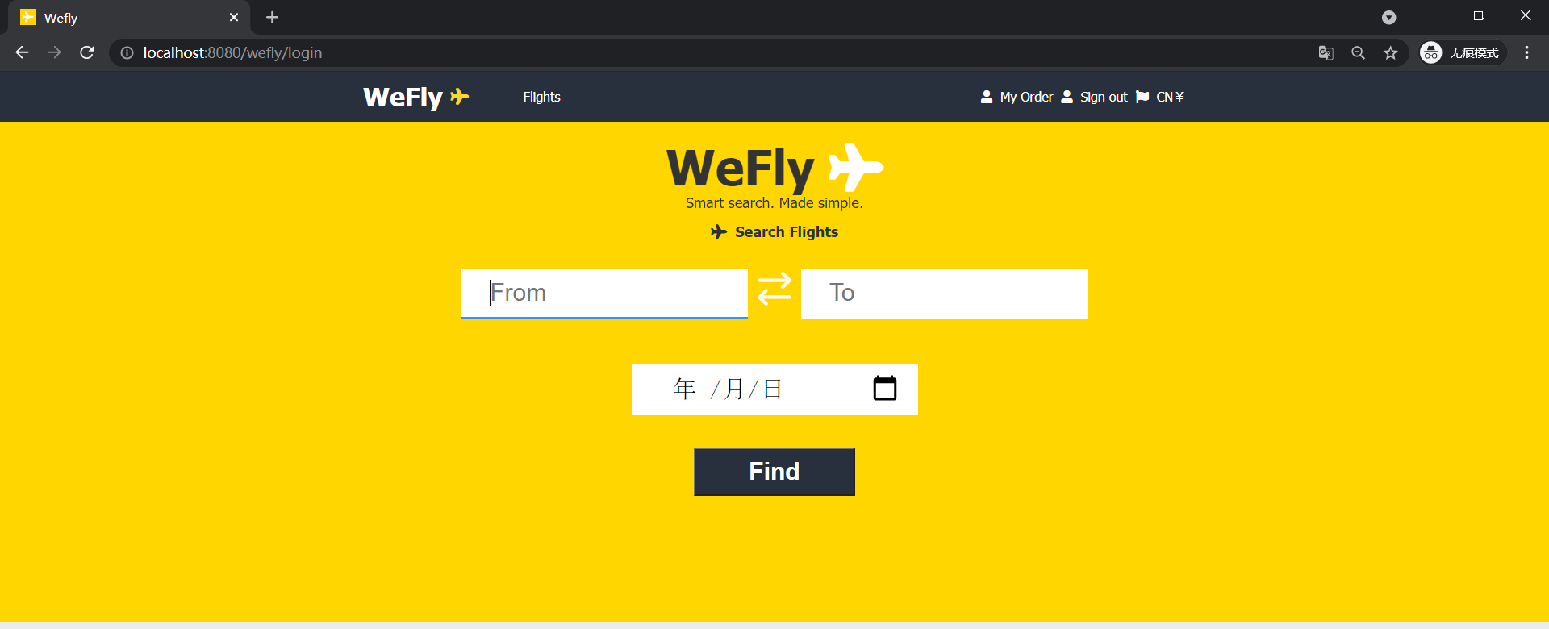
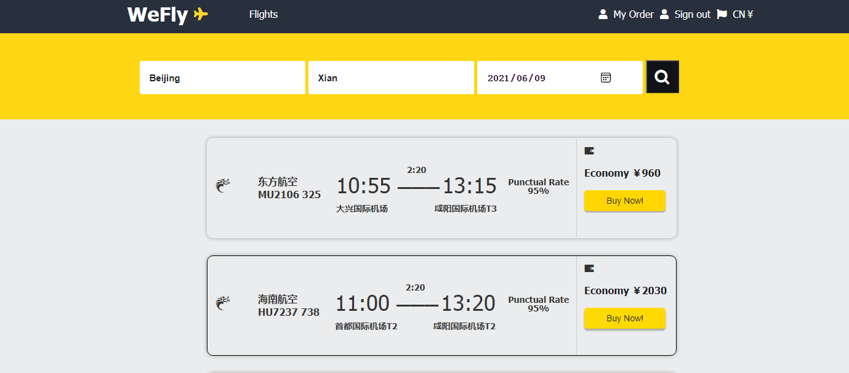
Web应用构建
搜索页面
搜索页面可通过航班、目的地以及出发时间来对航班信息进行检索。
检索方法此处只写了两种，一种是出发地和目的地的填写；一种是出发地、目的地以及时间的填写。还需要其他方式，方法以此类推。

Slide 6
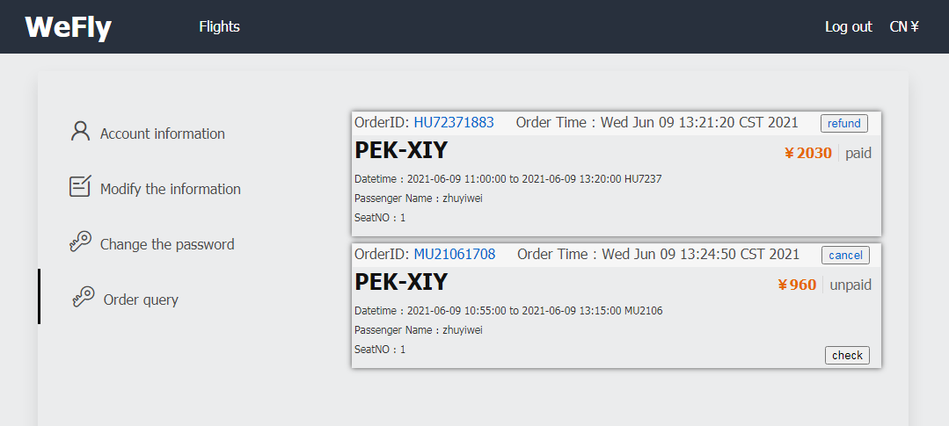
Web应用构建
订单页面
订单页面
可以进行unpaid订单的check和cancel，paid订单的refund。

Slide 7
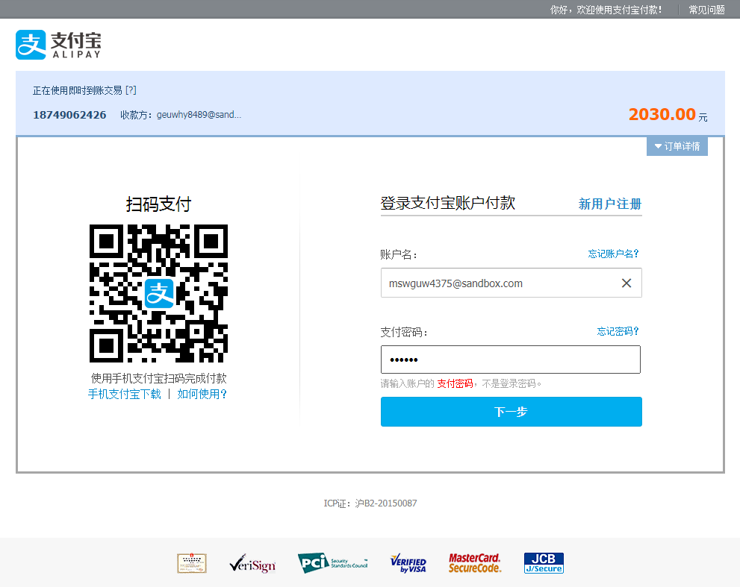
Web应用构建
支付页面
支付页面简单的显示价格和二维码，使用沙盒来进行支付操作，输入账户名mswguw4375@sandbox.com和支付密码111111，不太稳定。

Slide 8
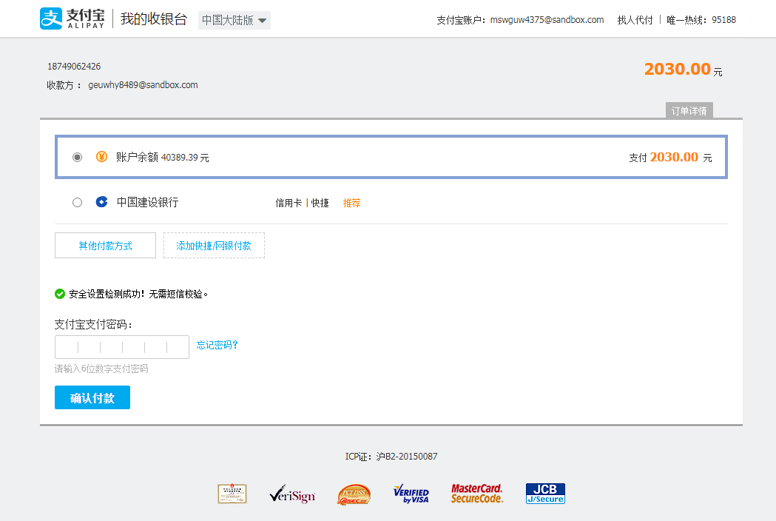
Web应用构建
支付页面
支付页面简单的显示价格和二维码，使用沙盒来进行支付操作，输入账户名mswguw4375@sandbox.com和支付密码111111，不太稳定。

Slide 9
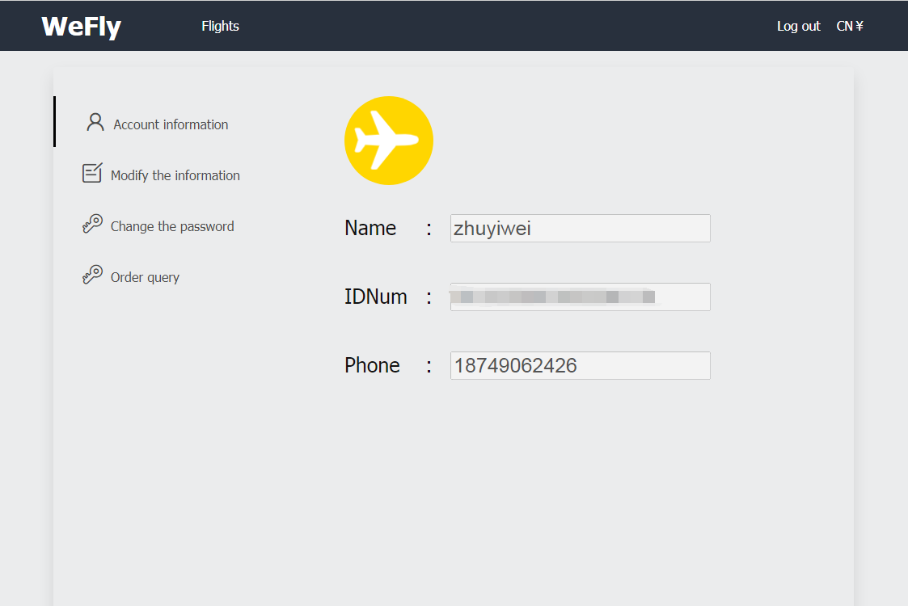
Web应用构建
个人信息页面
此页面能看到用户信息：
name、IDnumber、phone。

Slide 10
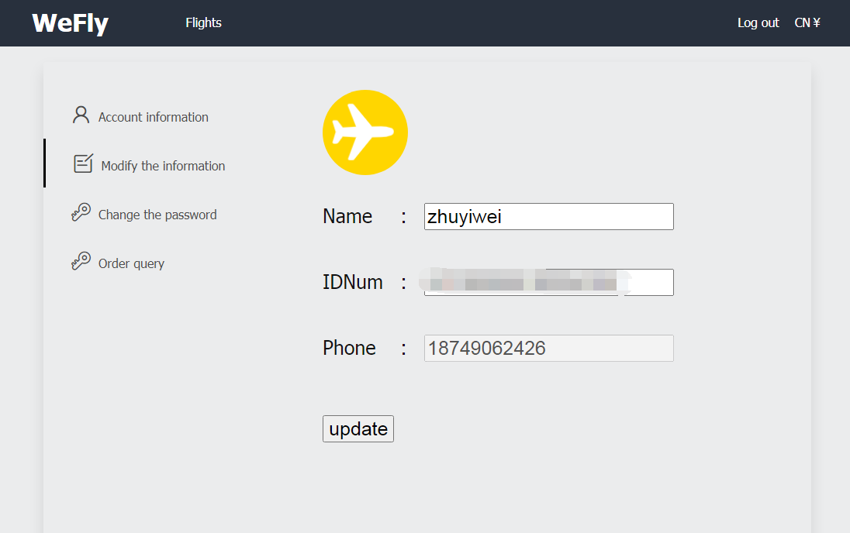
Web应用构建
修改个人信息页面
此页面能修改用户信息：根据不可变的phone来作为信息更改判断的依据，可以更改Name和IDNum。

Slide 11
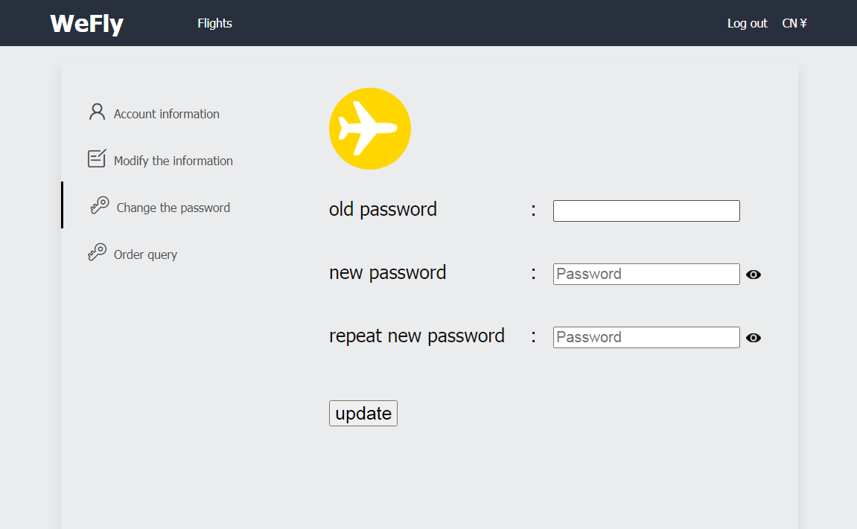
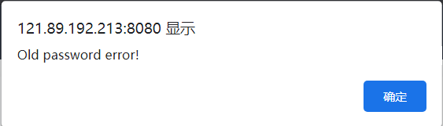
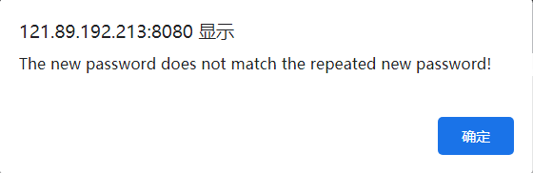
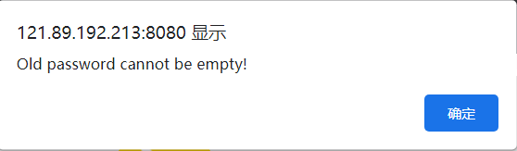
Web应用构建
改密码页面
此页面能修改用户密码，根据三个框不同填写情况，网页会弹出不同的提示。

Slide 12
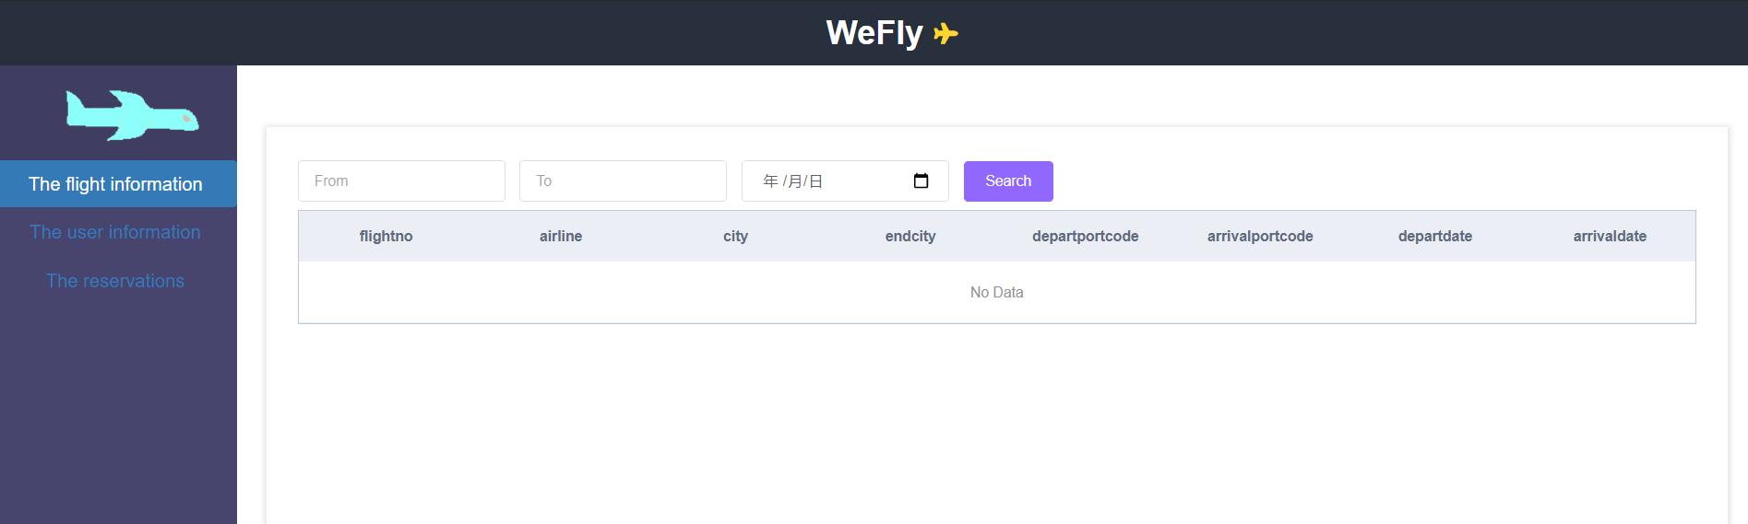
Web应用构建
管理员页面
管理员页面有三部分：搜索航班信息、查看用户信息、查看订单信息。

Slide 13
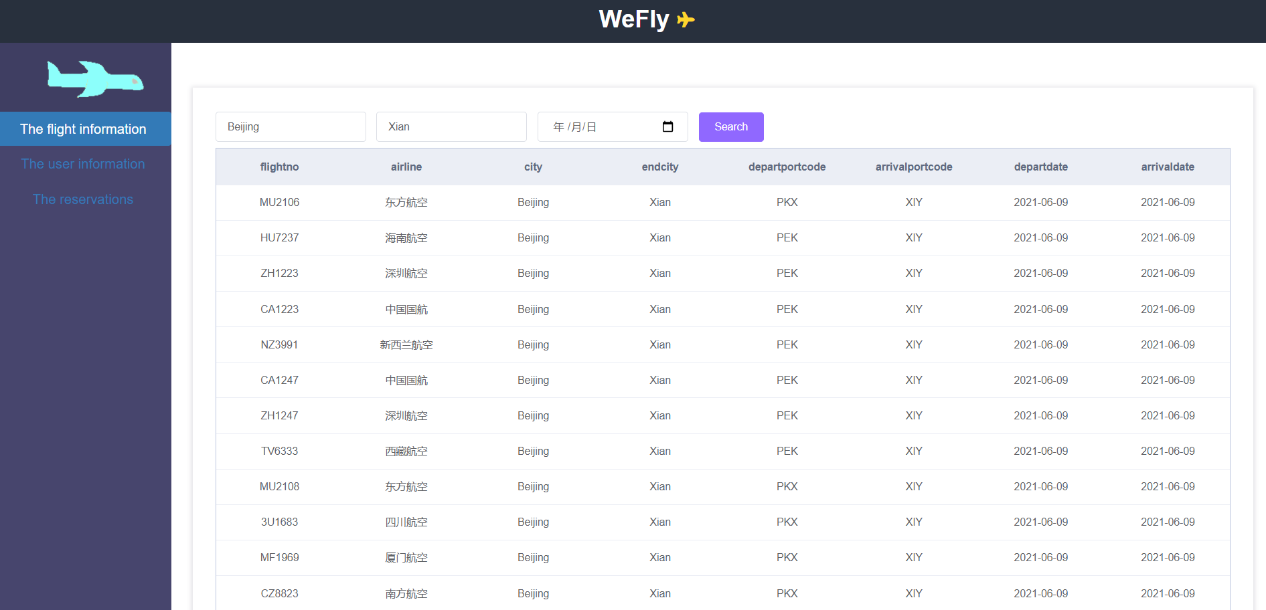
①搜索航班信息，和用户搜索时是相同的，可以通过出发地目的地或者出发地目的地出发日期来搜索。
Web应用构建
管理员页面

Slide 14
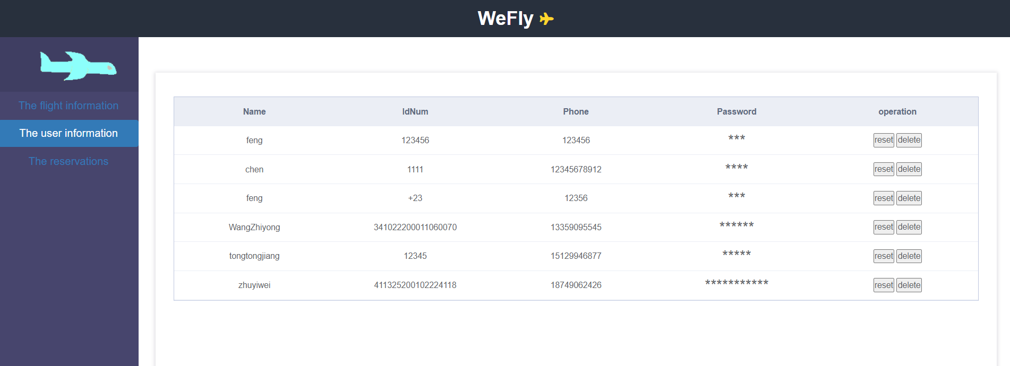
Web应用构建
②查看用户信息，可以查看所有已注册用户信息，reset可以将用户密码重置为123456，delete可以删除该用户。
管理员页面

Slide 15
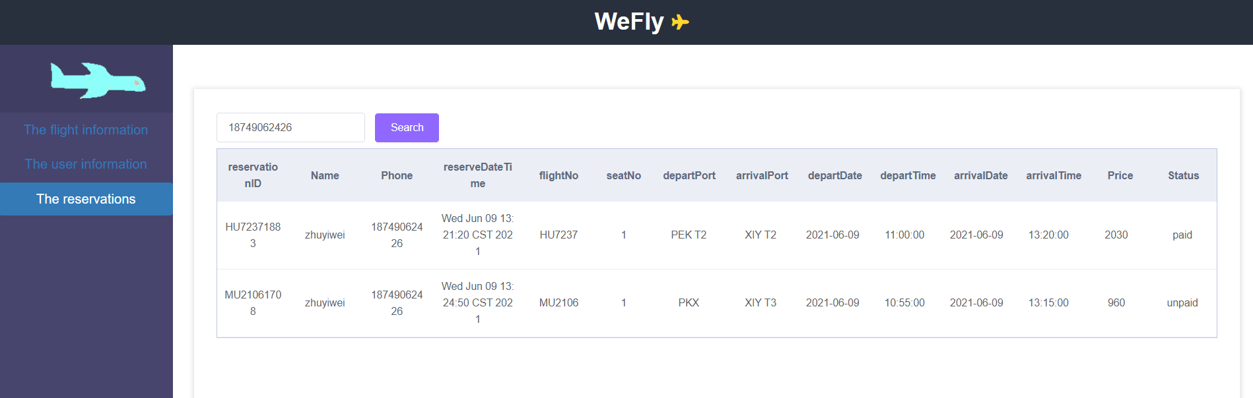
Web应用构建
管理员页面
③查看订单信息，可以通过phone查询该手机号用户的所有订单

Slide 16
6
PART SIX
Web应用测试与运维

Slide 17
Web应用测试
对构建的Web应用进行测试。通过从首页进入，进行页面之间的点击来测试。在Part 5中提到了测试中遇到的一些问题和相应解决想法思路。此处总结一下：
1.关于用户输入不准确等一系列的检错功能并未完善。
2.支付界面的二维码付款利用的阿里云的API，提供的固定的付款账户和密码。
3.未添加换页功能。

Slide 18
Web应用运维
目标关键字布局
seo优化
高质量页面打造

Slide 19
Web应用运维
目标关键词一般具有这些特征：
1、目标关键词一般作为网站首页的标题。
2、目标关键词一般是2-4个字构成的一个词或词组，名词居多。
3、目标关键词在搜索引擎每日都有一定数目的稳定搜索量。
4、搜索目标关键词的用户往往对网站的产品和服务有需求，或者对网站的内容感兴趣。
5、网站的主要内容围绕目标关键词展开。
综上所述，目标关键词通常就是最能够代表网站产品的关键词，其难度最大，将其布局在首页，便于以后的优化工作。

Slide 20
Web应用运维
二、网站目标关键词从哪些方面确定
1、确定的关键词搜索的次数
确定的关键词要有一定的搜索次数，百度指数在200-300以下的词，选择需要慎重，因为操作起来并不容易把这些词做上去的意义也不大。
2、竞争对手的网页数量
当你输入关键词以后，在搜索结果页面上出现的你的竞争对手的网页数量。
如何确定竞争对手的网页数量呢?其实很简单，只要打开搜索引擎，输入需要查询的关键词，搜索结果中查看这个词在多少个网站上出现过，做一个统计。
3、与网站内容有相关性
如果网站上做的关键词与网站主题没有相关性，那么这样的关键词对网站没有多大意义的，这样带来的排名和流量不是资产，而是负担。
4、关键词不能太宽泛，不能太长
目标关键词既不能太长、太宽泛，也不能太短、太特殊。关键词太宽泛竞争性肯定比较大，消耗的人力成本也比较高;关键词不能太长会使搜索次数降低，也可能人搜索。
5、关键词要有价值性
选择关键词时需要站在用户的角度去思考，觉得用户会搜什么词，最有效率的关键词就是那些竞争网页最少，同时被用户搜索次数最多的词。把这个词做上去才有价值。
确定目标关键词对SEO网站优化工作中，可以帮助不少，因此选择目标关键词时需要慎重，这关乎到网站后续的发展。

Slide 21
如何高质量页面打造
Web应用运维
原创最大化原则
页面的原创性是页面质量的根本，搜索都会有自己的内容过滤器，主要是为了减少出现重复的内容和收录。大家都知道伪原创的工具，可以伪原创文章。比如通过把文章的结构、顺序或者从其他的地方复制一些内容，然后拼凑成一篇文章，这种方法可能会对网站造成很大的损害。因为道理非常简单，搜索并非按一篇文章来收录的，顺序打乱了完全不影响原创性的判断。
体验度最佳原则
这个是相对用户的体验来讲的，比如我们都知道整个页面权重在头部、左上角、尾部，特别是左上角，是一个非常重要的区域，搜索非常重视，又与访问者的操作习惯吻合，因此要高度重视这个地方的设计，把核心内容（原创性、相关性、稀缺性都高的）放在这个位置。
体积最小化原则
页面体积，最理想的是控制在范围内，但一般来说非常难，除非一些比如调整提示页之类，但至少也不能超过很多人对于做页面往往恨不得往里面塞更多的东西，以为东西越多搜索会越感兴趣，实时恰好相反。原创简单快捷流畅，所有的搜索引擎对于速度向来要求都很高。这里必须控制的内容有，CSS样式和JS脚本的编写，比如采用形式、JS能放在页面尾部加载、可以合并的尽量合并、减少请求次数。
匹配度最高原则
页面的标题与内容匹配、页面的关键字与内容匹配、页面的标签与内容匹配、页面的文字与图片匹配，页面的设计前后顺序与表述内容匹配，这些都缺一不可。搜索引擎如何得知是否匹配？是的，他们从用户在页面停留时间、跳出率、点击率、用户粘度这些指标要素来判断，而指标要素恰好反应上面这些匹配度又没做好

Slide 22
7
PART SEVEN
Web应用性能和可用
性分析与调优

Slide 23
应用性能
Web性能：一个终端用户从请求一段内容开始到这段内容显示在用户设备上的时间的度量。
用户访问过程
数据在网络上的传输时间
服务器处理请求并生成回应数据
浏览器本地计算和渲染的时间
性能指标
连接时间 | 事务响应时间
发送时间 | 吞吐量
接收时间 | TPS
处理时间 | 点击率
响应时间 | 资源利用率
并发用户 | 请求响应时间

Slide 24
应用性能
加速技术 | 特点 | 相关软件
负载均衡 | 分流、后台减压 | LVS、Haproxy、Nginx等
缓存服务器 | 保存静态文件、加速响应请求 | Squid、Varnish等
分布式文件系统 | 文件存储系统，加速查找文件 | Hadoop、FastDFS、MooseFs等
Web/应用服务器 | 加速对请求进行处理 | Apache、Nginx、JBoss等
分布式数据库 | 缓存、分割数据、加速数据查找 | Mysql、Memcached等

Slide 25
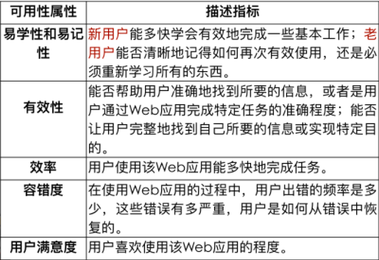
可用性

Slide 26
可用性
为了提高可用性需要遵循的原则：
抓用户的注意又不要让用户动脑子；想让用户看到的尽量鲜明呈现；简洁；用可视化的语言；规范；早测常测。
导航方式统一，使用一些用户易于接受和熟悉的菜单和简单的层次结构，设置搜索功能且位置要合理，减少用户的输入工作.

Slide 27
可用性
可能的安全隐患和解决办法
1、完全信赖用户提交内容
开发人员决不能相信一个来自外部的数据。不管它来自用户提交表单，文件系统的文件或者环境变量，任何数据都不能简单的想当然的采用。所以用户输入必须进行验证并将之格式化以保证安全。
解决办法：
⑴ 始终对所有的用户输入执行验证，且验证必须在一个可靠的平台上进行，应当在应用的多个层上进行。
⑵ 除了输入、输出功能必需的数据之外，不要允许其他任何内容。
⑶ 了解用户合法数据的形态，拒绝所有其他形态数据。
⑷ 录入数据之前必需检查数据合法性。
⑸ 此条建立在所有安全基础之上。
2、在web目录中存放敏感数据
任何和所有的敏感数据都应该存放在独立于需要使用数据的程序的文件中，并保存在一个不能通过浏览器访问的目录下。当需要使用敏感数据时，再通过include 或 require语句来包含到适当的PHP程序中。
解决办法：
Web目录禁止存放任何数据文件，例如代码/运算结果数据/文档等以方便下载。

Slide 28
可用性
3、越权漏洞
权限验证机制必须保证在每一个需要身份验证的程序文件中生效，即使是难以猜测的位置和名字，并且对用户级别同样进行严格验证，确保用户不可以非验证状态或低权限状态访问到不属于自己的资源信息。
4、数据来源安全
我们程序员写出的程序多数都无法辨别请求是用户自行发起的还是被偷偷恶意发起的，所以我们的程序需要对来源进行验证，可以使用referer进行判断，或者在提交的变量组中加入token验证机制，使表单无法预测。
另外还要小心flash的CSRF 的攻击，请开发人员谨慎设置根目录下crossdomain.Xml中的flash脚本允许互交域，还要灵活配合referer的判断防止flash socket攻击(关键参数：allowscriptaccess，allownetworking)
5、 身份认证信息安全隐患
从安全角度来讲，session永远是第一选择，因为单独使用cookie做认证的话，cookie中保存着用户身份关键信息，而这份信息是保存在客户端的，这样对于认证程序来说，只要客户端提交的认证信息正确，程序就肯定了该客户端的身份。
而且代码中会有一些从cookie获取变量的行为，此类行为又是开发人员很容易忽略的地方，所以等于又给程序的安全带来了一定的安全隐患。
但是session仅仅给客户端一段id值，客户端拿这个id来服务器验证，服务器根据这个ID取出对应的session内容进行内部判断，整个过程都是在服务器端进行的，所以对于我们来说是可靠的。

Slide 29
8
PART EIGHT
Web应用安全性分析

Slide 30
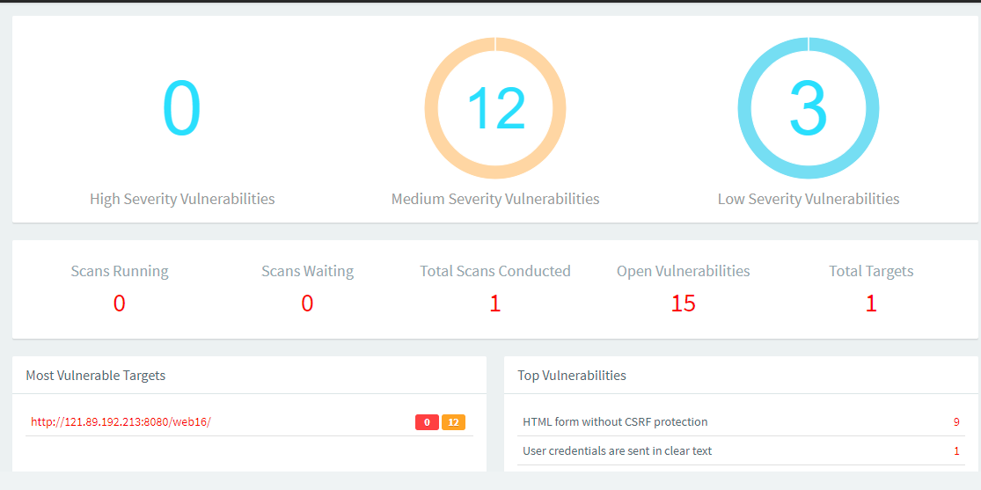
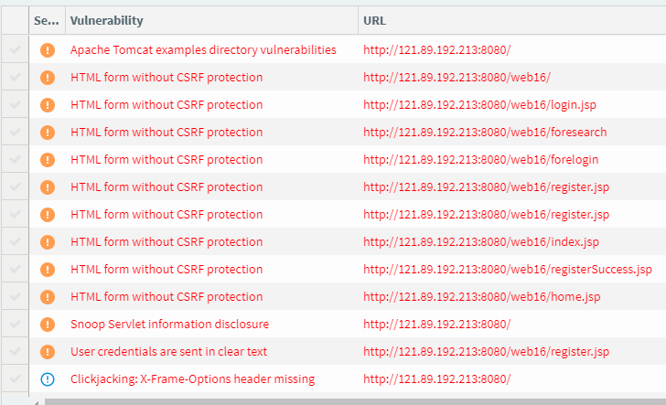
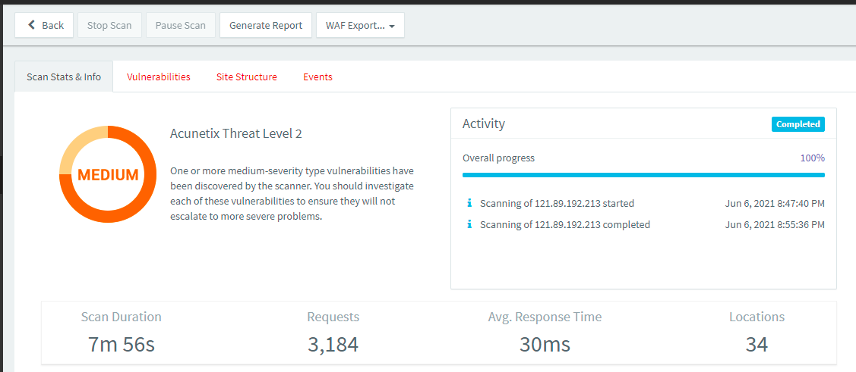
Web应用安全性分析
使用AWVS12测试安全性

Slide 31
THANKS

